Slide 1
Normas APA (7ª edición)
Curso AT0911 Grupo AT09-JCARDONA
2026-06-24
Guía básica

Slide 2
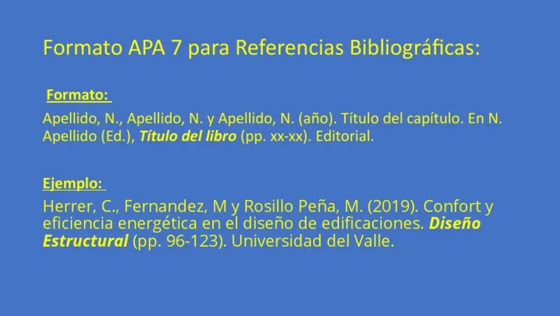


¿Qué es APA?
Sistema de normas para citación y formato académico
Evita plagio
Estandariza documentos

Slide 3
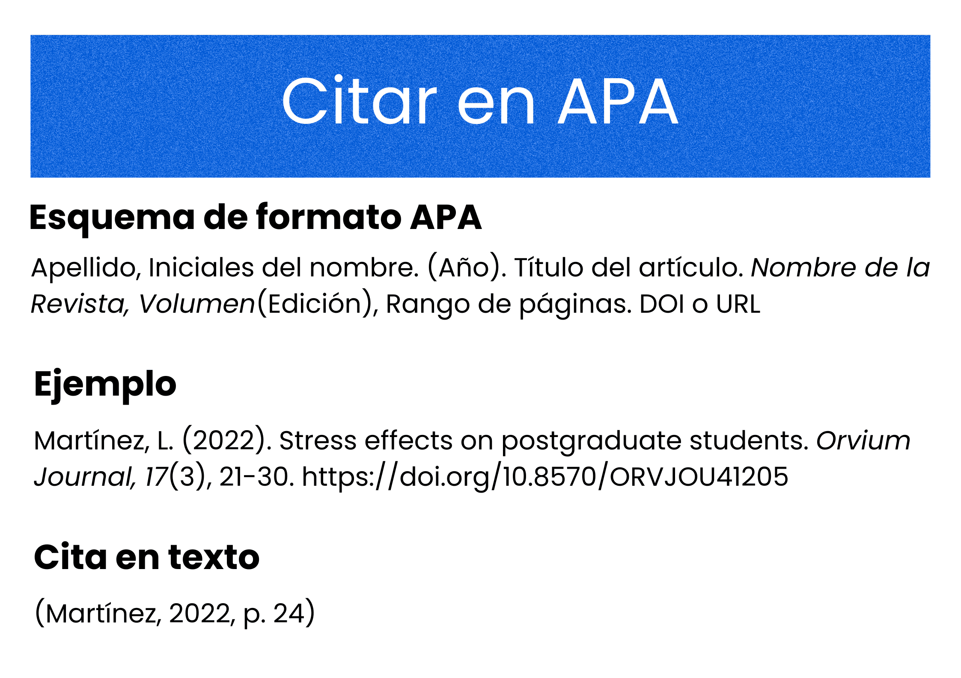
Citas en el texto
Parafraseo: (Autor, año)
Cita textual: (Autor, año, p. xx)
Sistema autor-fecha

Slide 4

Referencias
Lista al final
Orden alfabético
Formato estructurado

Slide 5
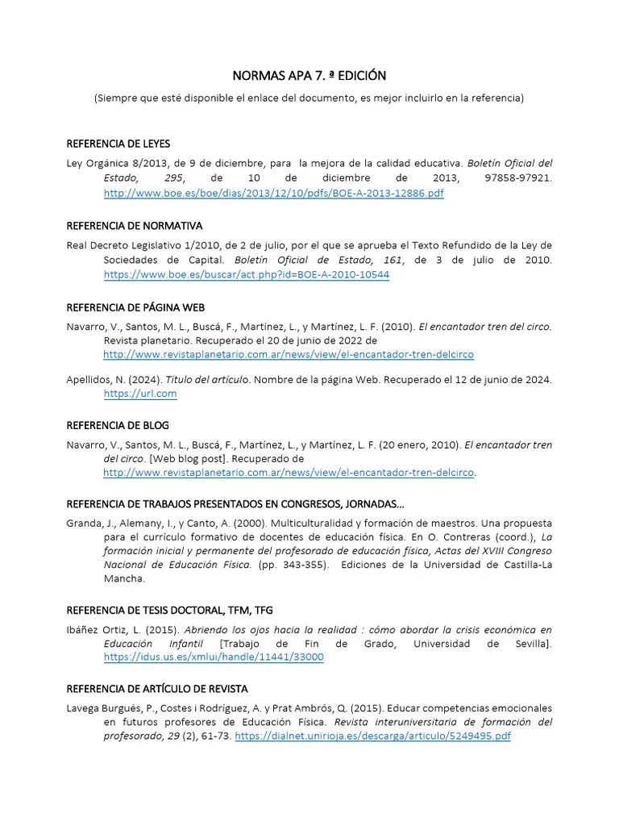
Formato
Márgenes 2.54 cm
Interlineado doble
Fuente estándar
Sangría

Slide 6
Importancia
Rigor científico
Credibilidad académica
Requisito en investigación

